Slide 1
Clustering
Hierarchical Clustering

Slide 2
HC
HC

Slide 3
HC: Algorithm
Step1: 모든 data point를 하나의 cluster로 간주함 -> N개의 클러스터
Step2: 가장 가까운 거리의 두 cluster를 하나의 cluster로 간주함 -> N-1개의 클러스터
Step3: cluster가 1개가 될 때 까지 Step2 반복
FINISH!

Slide 4
HC: Algorithm
Step1: 모든 data point를 하나의 cluster로 간주함 -> 6개의 클러스터

Slide 5
HC: Algorithm
Step2: 가장 가까운 거리의 두 cluster를 하나의 cluster로 간주함 -> 5개의 클러스터

Slide 6
HC: Algorithm
Step2: 가장 가까운 거리의 두 cluster를 하나의 cluster로 간주함 -> 4개의 클러스터

Slide 7
HC: Algorithm
Step2: 가장 가까운 거리의 두 cluster를 하나의 cluster로 간주함 -> 3개의 클러스터

Slide 8
HC: Algorithm
Step2: 가장 가까운 거리의 두 cluster를 하나의 cluster로 간주함 -> 2개의 클러스터

Slide 9
HC: Algorithm
Step2: 가장 가까운 거리의 두 cluster를 하나의 cluster로 간주함 -> 1개의 클러스터
FINISH!

Slide 10
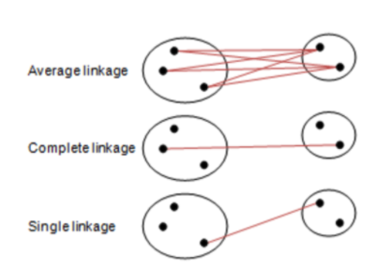
HC: Linkage(Distance Between Clusters)
Linkage(Distance Between Clusters)
‘ward’: 기본. 클러스터 병합시 모든 클러스터의 분산을 가장 적게 증가시키는 두 클러스터 병합.
‘average’: 두 클러스터에서 각각의 클러스터 포인트들 끼리의 평균 거리가 가장 짧은 두 클러스터를 병합.
‘complete’: 두 클러스터에서 각각의 클러스터 포인트들 중 가장 거리가 긴 경우를 비교하여, 해당 거리가 가장 짧은 두 클러스터를 병합.
‘single’: 두 클러스터에서 각각의 클러스터 포인트들 중 가장 거리가 가까운 경우를 비교하여, 해당 거리가 가장 짧은 두 클러스터를 병합.
https://bcho.tistory.com/1204

Slide 11
HC: Dendrogram
p3
X2
Distance
p2
p4
p1
Dendrogram
p5
p6
X1
p1 p2 p3 p4 p5 p6

Slide 12
HC: Dendrogram
p3
X2
Distance
p2
p4
p1
Dendrogram
p5
p6
X1
p1 p2 p3 p4 p5 p6

Slide 13
HC: Dendrogram
p3
X2
Distance
p2
p4
p1
Dendrogram
p5
p6
X1
p1 p2 p3 p4 p5 p6

Slide 14
HC: Dendrogram
p3
X2
Distance
p2
p4
p1
Dendrogram
p5
p6
X1
p1 p2 p3 p4 p5 p6

Slide 15
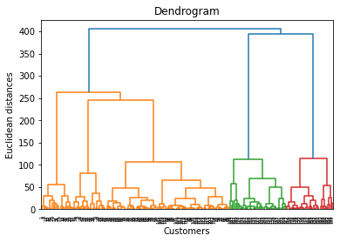
HC: Dendrogram

Slide 16
HC: Number of clusters
각각의 가로선을 기준으로 distance를 측정했을 때 가장 값이 큰 distance가 있는 세로선을 확인한다.
그 세로선을 기준으로 클러수터 수를 정한다.

Slide 17
HC: Number of clusters
각각의 가로선을 기준으로 distance를 측정했을 때 가장 값이 큰 distance가 있는 세로선을 확인한다.
그 세로선을 기준으로 클러수터 수를 정한다.
후보군1

Slide 18
HC: Number of clusters
각각의 가로선을 기준으로 distance를 측정했을 때 가장 값이 큰 distance가 있는 세로선을 확인한다.
그 세로선을 기준으로 클러수터 수를 정한다.
후보군2

Slide 19
HC: Advantages vs. Disadvantages
Advantages
Disadvantages
모형을 학습할 시 클러스터 수를 지정하지 않아도 된다. 학습 후 덴드로그램을 보고 클러스터 수를 정하면 된다.
덴드로그램을 통해 이해하기 쉽다.
Greedy Algorithm이다. 한번 병합된 군집을 되돌릴 수 없다.
대용량 샘플에 적합하지 않다.
성능이 데이터 스케일링에 의존한다.
VS.

